Slide 1
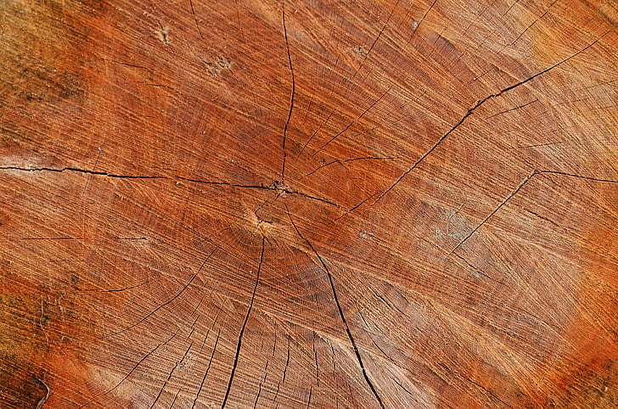

Tlo i biljni pokrov Hrvatske
Kviz

Slide 2
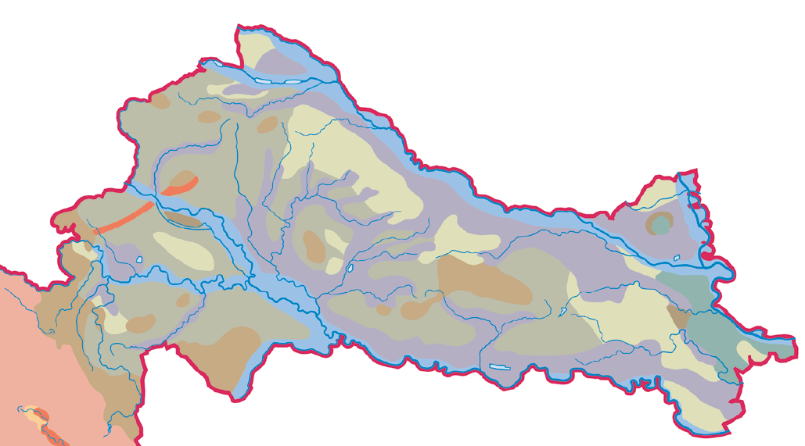
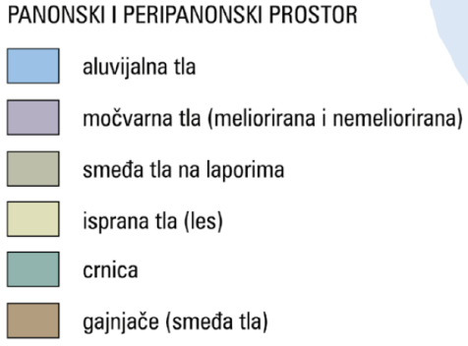
1. Koje tlo je najraširenije u Panonskoj Hrvatskoj?
Aluvijalna tla
Močvarna tla
Smeđe tlo na laporima
Crnica

Slide 3
TOČNO

Slide 4
NETOČNO

Slide 5
1. U kojem dijelu Panonske Hrvatske je najrašireniji najplodniji tip tla u Hrvatskoj?
Hrvatsko Zagorje
Podravina
Istočna Hrvatska

Slide 6
TOČNO

Slide 7
NETOČNO

Slide 8
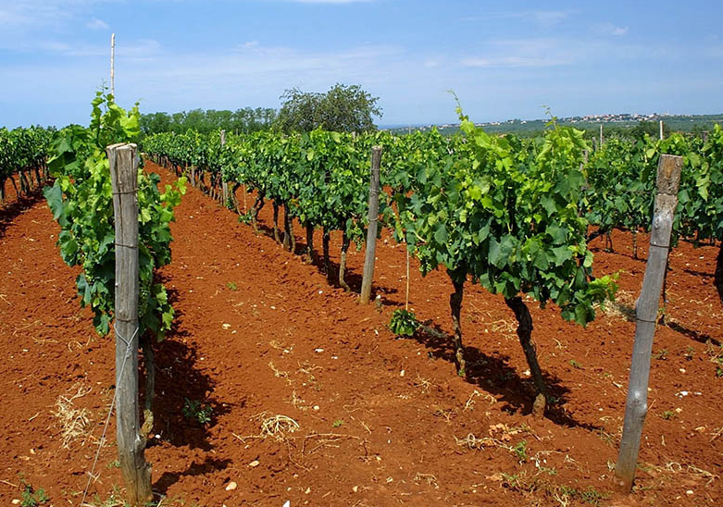
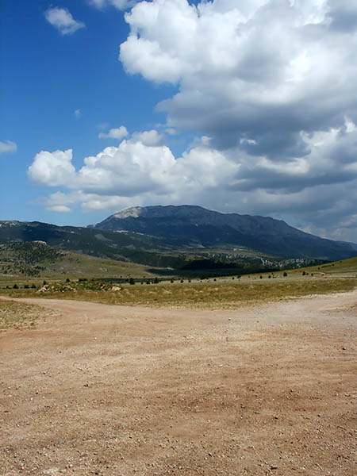
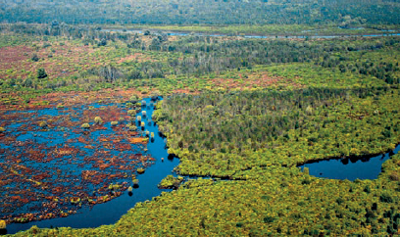
3. Zapadna Istra je poznata po kojem tipu tla?

Slide 9
TOČNO

Slide 10
NETOČNO

Slide 11
4.Šume alepskog bora karakteristične su za…
Prašumsku klimu
Snježno-šumsku klimu
Sredozemnu klimu
Umjereno toplu vlažnu s vrućim ljetima

Slide 12
TOČNO

Slide 13
NETOČNO

Slide 14
5. Koji tip hrasta je najrašireniji uz riječne tokove Panonske Hrvatske?
Crnika
Kitnjak
Medunac
Lužnjak

Slide 15
TOČNO

Slide 16
NETOČNO

Slide 17
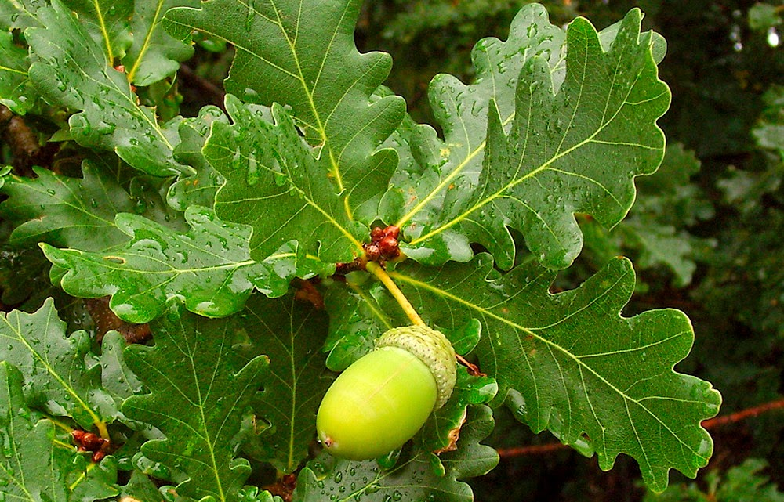
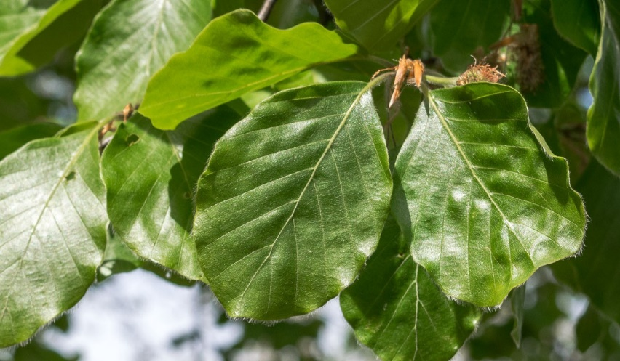
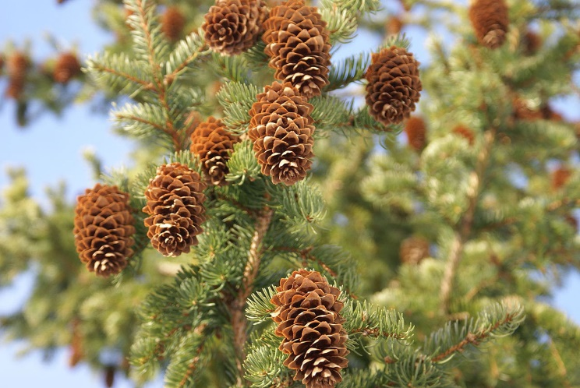
6. Umjereno toplu vlažnu klimu s toplim ljetima nazivamo i klimom…

Slide 18
TOČNO

Slide 19
NETOČNO

Slide 20

ČESTITAM!!!!!!

